Slide 1
Quante frasi puoi fare? (How many sentences can you make with the words below?)
I rapporti in famiglia
mia sorella di mio padre ma adesso
simpatica più generoso
é mio fratello
pigra calme
divertente i miei fratelli
le mie sorelle timido
di mia madre era sono
intelligenti
Help:
My sister is nice
My sisters are intelligent

Slide 2
Objectives:
Learn how to describe family relationships.
Give reasons why you do or don’t get on with someone.
Use 2 tenses (imperfect -used to and present)

Slide 3

Vado d’accordo con…
I get on well with…

Slide 4

Non vado d’accordo con…
I get on well with…

Slide 5

Discuto con…
I argue with…

Slide 6

(Mia madre) si arrabbia con me.
(My mum) gets angry with me.

Slide 7

Mi dà fastidio…
He/she annoys me.

Slide 8
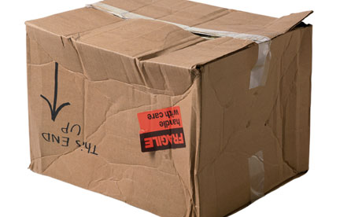
(Mio padre) mi rompe le scatole.
(My dad) nags me.

Slide 9
Non mi lascia uscire con I miei amici
He/she won’t let me go out!

Slide 10
Siamo simili l’una all’altra
We are similar to each other.

Slide 11

Trova nel testo
I don’t have a good relationship with my brother
We are similar to each other
Instead of tidying my room
We often argue
We get on well
He has changed recently
She gets angry with me
He won’t let me go out
I borrow his computer
We used to get on before
Extension 1 on sheet

Slide 12
Mi chiamo Donatella e ho quindici anni. Abito in una grande casa a Roma con la mia famiglia. Siamo cinque in famiglia: mio padre, mia madre, mia sorella, mio fratello ed io.
Vado d’accordo con mia mamma la maggior parte del tempo. Qualche volta si arrabbia con me quando telefono ai miei amici invece di mettere in ordine la mia camera. Il mio patrigno è troppo severo e più testardo di mia mamma. Discutiamo spesso perché non mi lascia uscire con i miei amici – non è giusto !
Voglio bene alla mia sorellastra perché è molto simpatica. Siamo simili l’una all’altra e ci intendiamo bene. Siamo quasi sempre insieme e il weekend, mi piace ascoltare della musica nella sua camera da letto.
Non ho un buon rapporto con mio fratello. Mi dà molto fastidio e mi rompe le scatole quando prendo in prestito il suo computer. Andavamo d’accordo prima purtroppo ha cambiato recentemente e adesso discuto tutto il tempo con lui.

Slide 13
Vero o falso ?
(Which sentences are true for you ?)
Vado d’accordo con mia mamma.
Vado molto d’accordo con i miei genitori.
Mio papa è molto severo.
Discuto spesso con la mia matrigna.
Mio fratello mi dà fastidio.
Mia mamma mi rompe le scatole quando non aiuto in casa.
Mio padre non mi lascia uscire con gli amici.
Ho un buon rapporto con mia mamma.
Mio fratelli/mia sorella non mi vuole bene.
Voglio bene ai miei genitori.
Extension 2 on sheet

Slide 14

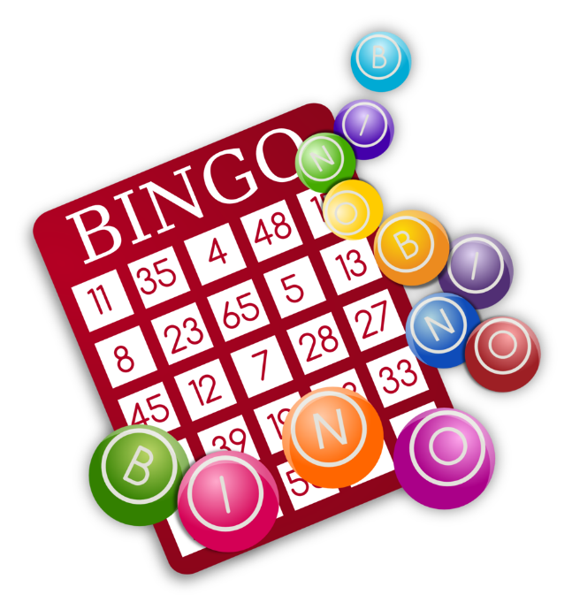
Vocab bingo!

Slide 15
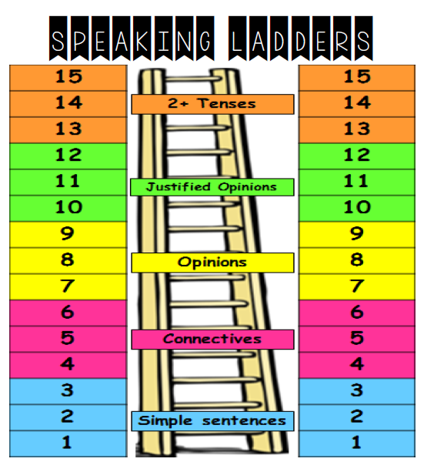
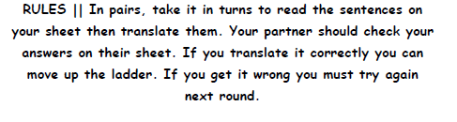

Slide 16
Aiuto!
E= and
Ma= but
Mi piace= I like
Amo= I love
Odio= I hate
Perché= because
Ma adesso= but now
Alto volume= loud music
I compiti= homework
Gli stessi interessi= same interests
Prende in prestito= borrows
Quando ero piccolo= when I was little.

Slide 17

I COMPITI
Write about your relationship with your family using the text to help you. It doesn’t have to be true, just accurate! Use language already learned: adjectives to describe character (check the endings to make sure they agree with the person they are describing!); physical description; and connectives as below.
ma = but e = and
quindi = therefore purtroppo = however

